Slide 1
智泊AI大模型实战课
LangChainV1.0从入门到精通
主讲人：大白
MoPass「魔泊云」· 智泊AI人工智能研究院

Slide 2
什么是LangChain 1.0？
LangChain体系
LangChain应用程序开发
LangChain的链和LCEL
LangChain与RAG实战
LangChain的工具调用和中间件

Slide 3
LangChain与RAG实战

Slide 4
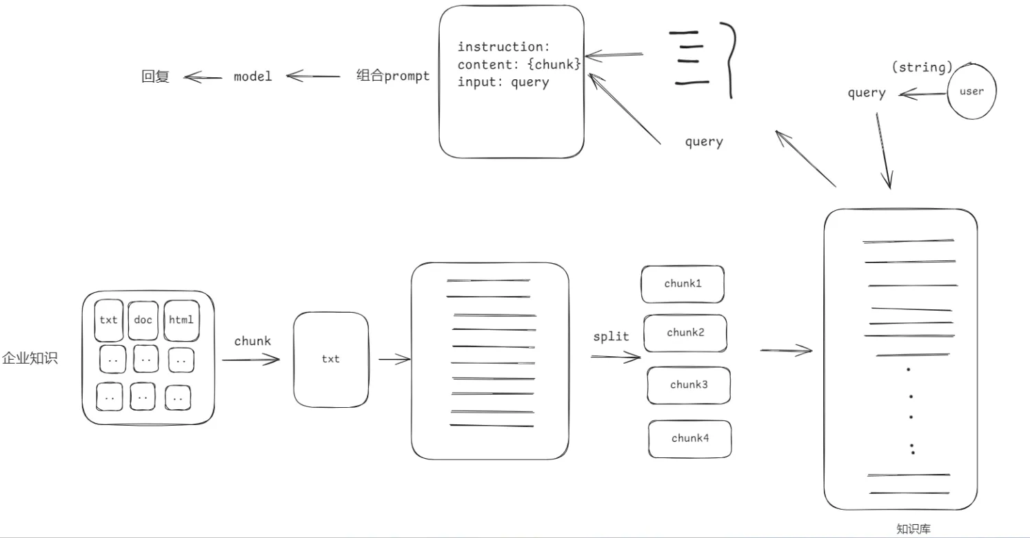
快速复习RAG

Slide 5
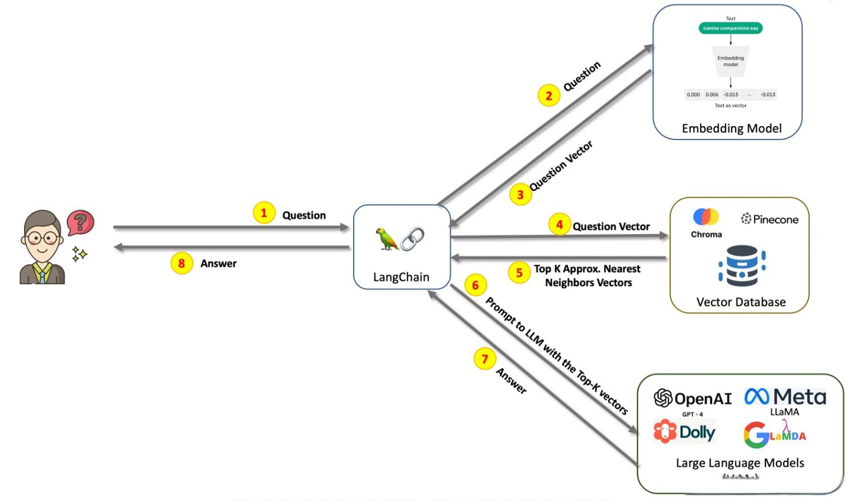
LangChain与RAG

Slide 6
LangChain与RAG
数据连接（Data connection）组件:
LangChain中的数据连接组件包括几个关键模块：
文档加载、切割、转换、嵌入、向量存储和检索与大模型生成，
完成一个基础RAG应用
Notes:
在许多LLM应用程序中，用户特定的数据不在大模型中，可能在外部系统或文档中。如何使用这些外部数据来增强呢？

Slide 7
文档与文档加载
文档类型有很多，可以是简单的文本文件、Word文档、Excel表格、Pdf文件等等。LangChain有很强的数据加载能力，提供了很多常见的数据格式的支持，例如CSV、文件目录、HTML、JSON、Markdown及PDF等。
TXT文档:TextLoader
PDF文档:PyPDFLoader
CSV文档:CSVLoader
JSON文档:JSONLoader
HTML文档:UnstructuredHTMLLoader
MD文档:UnStructuredMarkdownLoader
文件目录:DirectoryLoader
加载器有 load方法，用于从指定的数据源读取数据，并将其转换成一个或多个文档。

Slide 8
文档转换器 – 切割
在前面的RAG基础章节，我们已经了解了文本的分割。LangChain为此也提供了很多现成的分割器：
CharacterTextSplitter： 基于字符(默认为"\n\n")进行切割，并通过字符数量来测量文本块的大小。使用chunk_size属性可设置文本块的大小，使用chunk_overlap 属性设置文本块之间的最大重叠。
RecursiveCharacterTextSplitter： 在前面我们已经了解过，除了自然语言，它也支持对特定的编程语言(‘JavaScript’、‘cpp’、‘go’、‘java’ 、‘php’、‘python’等等)的代码进行切割。
MarkdownHeaderTextSplitter：可以根据指定的一组标题来切割一个Markdown 文档。
……….
内置分割器：https://python.langchain.com/api_reference/text_splitters/index.html

Slide 9
文档转换器
LangChain文档转换器处理任务分为两个步骤:
第一步是对文档进行切割，主要由切割器完成;
第二步是将切割后的文档转换为 Document 对象/数据格式。
LangChain中数据以 Document 对象和向量形式在各个包装器中流通。Document 对象包含文本及其相关元数据，它是LangChain在RAG处理中非常重要的概念。

Slide 10
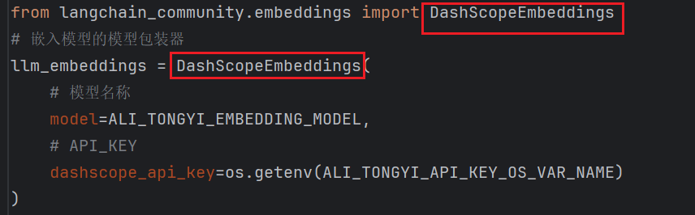
嵌入模型包装器和向量数据库
文本嵌入模型（Embedding Model），这些模型将文本作为输入并返回词向量。
LangChain 框架提供了一个名为Embeddings 的类，它为多种文本嵌入模型(如OpenAI、Cohcre、HuggingFace 等)提供了统一的接口。通过该类实例化的嵌入模型包装器，可以将文档转换为向量数据，同时将搜索的问题也转换为向量数据，这使得可通过计算搜索问题和文档在向量空间中的距离，来寻找在向量空间中最相似的文本。
实例化的 Embeddings 类被称为嵌入模型包装器，同Model I/O 模块的 LLM 模型包装器和聊天模型包装器(Chat Model)并称为三大模型包装器。

Slide 11
检索
检索器 (Retriever) 是 RAG (检索增强生成) 系统的核心组件，负责从知识库中查找与用户查询相关的文档片段。
# 1.创建 FAISS 检索器
retriever_faiss = FAISS.from_texts(texts, embeddings).as_retriever()
# 2.创建 Chroma 检索器
retriever_chroma = Chroma.from_documents(docs, embeddings).as_retriever()
# 3.关键词检索器
retriever_bm25 = BM25Retriever.from_texts(texts)
# 4.混合检索器 (结合语义+关键词)
ensemble_retriever = EnsembleRetriever(
retrievers=[retriever_faiss, retriever_bm25],
weights=[0.7, 0.3] # 权重分配
)

Slide 12
示例应用
完成基于LangChain的在线网页的RAG实战
create_stuff_documents_chain
是用于构建 "Stuff" 文档链的核心函数。这种链的作用是将所有相关文档内容直接整合到提示词中，传递给大语言模型（LLM）生成回答，适用于文档量较小（不超过上下文窗口限制）的场景。
create_retrieval_chain 是 LangChain 框架中用于构建检索增强生成 (RAG) 系统的核心函数。它将文档检索器和文档处理链组合成一个完整的问答流程。

Slide 13
LangChain中的工具调用&中间件

Slide 14


1.大模型中工具使用 – Function Call
君子生非异也，善假于物也 -- 荀子《劝学》
工具的使用

Slide 15
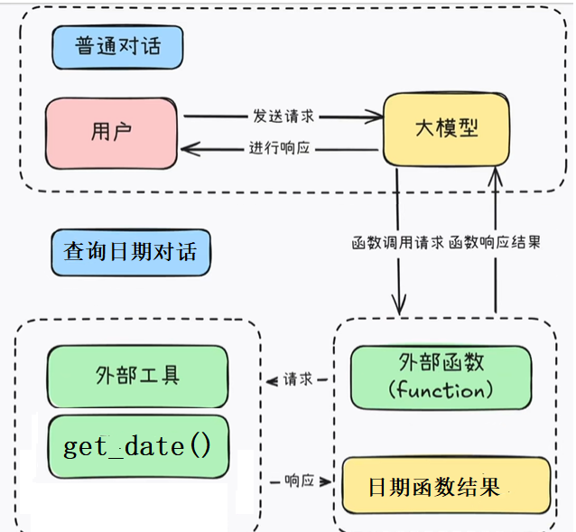
1.LangChain中的工具-调用的流程

Slide 16
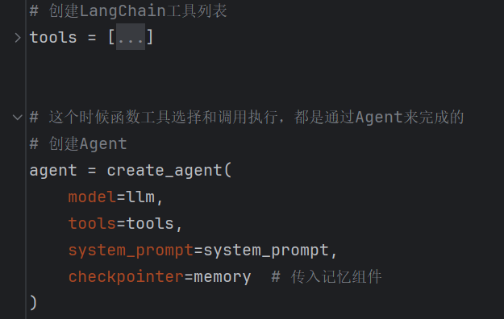
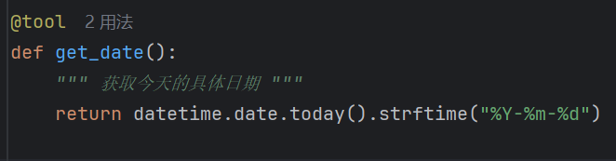
1.LangChain中的工具-自定义工具调用
工具是AIAgent、链或LLM可以用来与世界互动的接口，也包括物理世界，从前面大模型中工具使用例子可以看出工具的定义要素：
工具的名称，工具的描述，该工具接收的参数，
要调用的函数，工具返回结果

Slide 17
1.LangChain中的工具-预定义工具调用
LangChain 允许用户自定义Tools组件以满足特定的需求。
同时也提供了一组预定义的Tools 组件，Toolkits 组件是一个特殊的组件集合，它包括了多个用于实现特定目标的 Tools组件，LangChain 提供了预定义的 Toolkits 组件。
例如：
Arxiv是一个用于检索学术论文的工具，它让Agent能够搜索和获取科学文献
其他工具调用方式：实战：使用工具查询数据库表

Slide 18
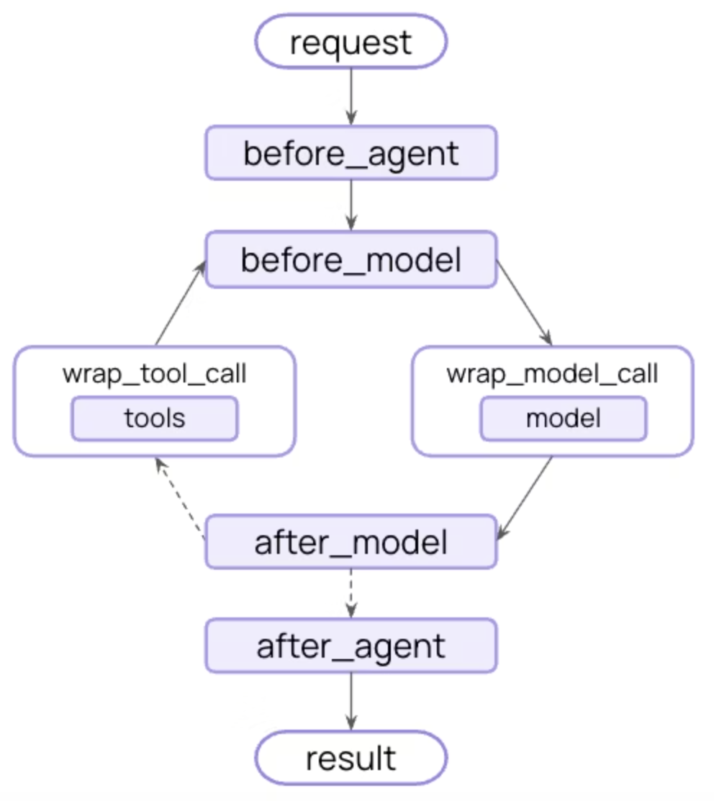
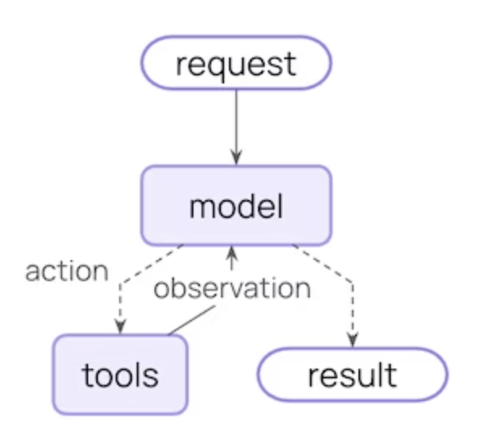
2.LangChain-中间件系统（Middleware）
什么是中间件Middleware？
是一种细粒度流程控制机制，用于在智能体执行过程中拦截、修改或增强请求与响应的处理逻辑，而无需修改核心 Agent 或工具的代码。
中间件在每个步骤之前和之后都会暴露钩子（函数）

Slide 19
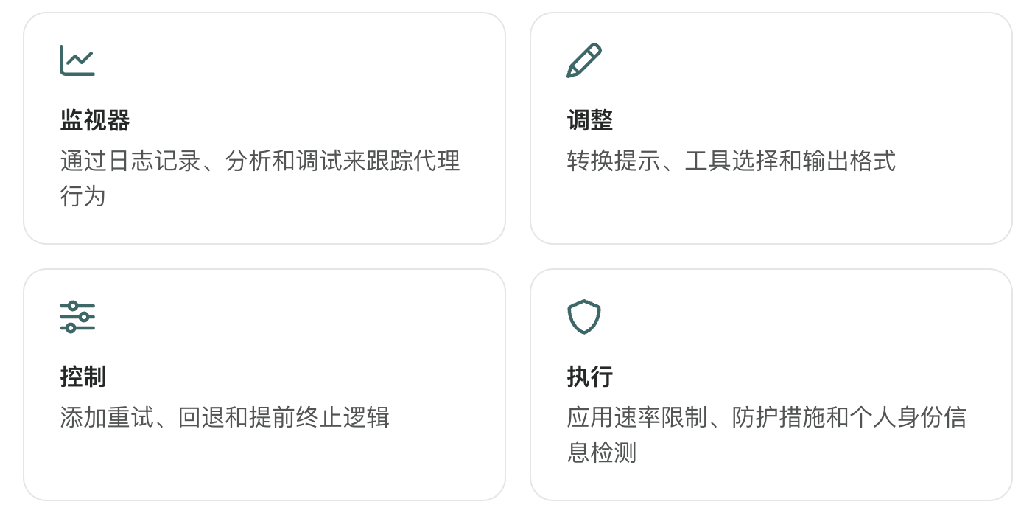
2.LangChain-中间件系统（Middleware）
中间件Middleware能做什么？

Slide 20
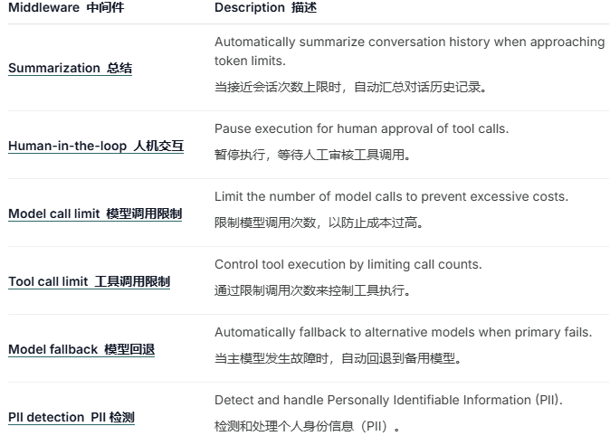
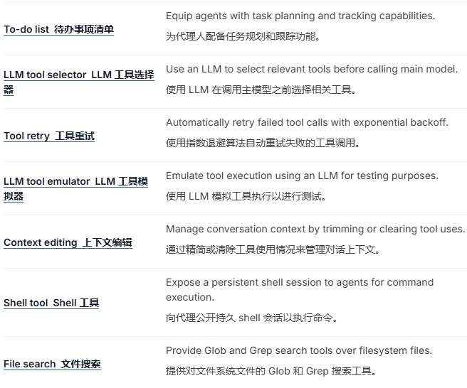
2.LangChain-中间件系统（Middleware）
内置Middleware

Slide 21
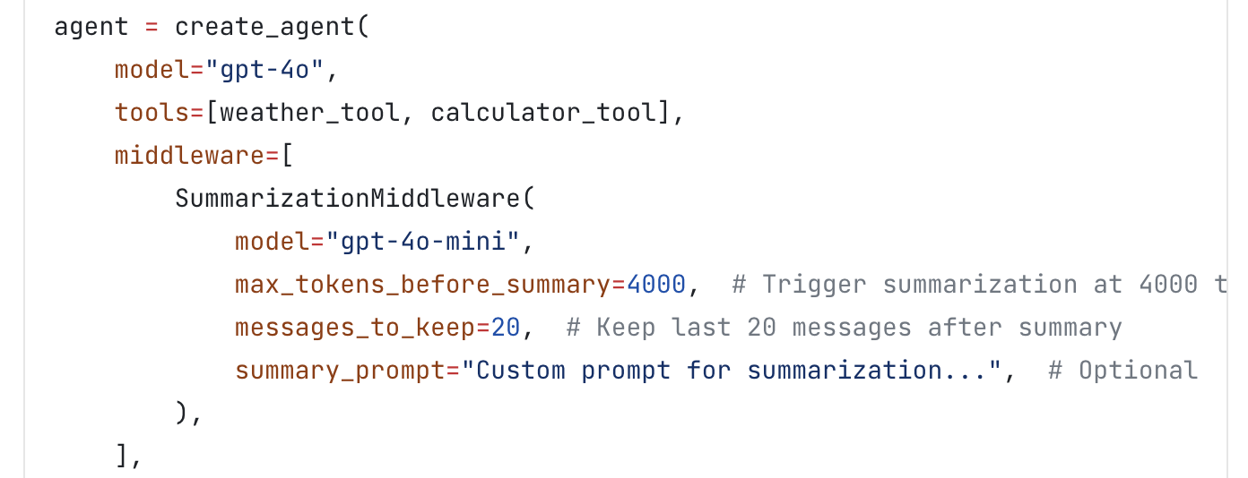
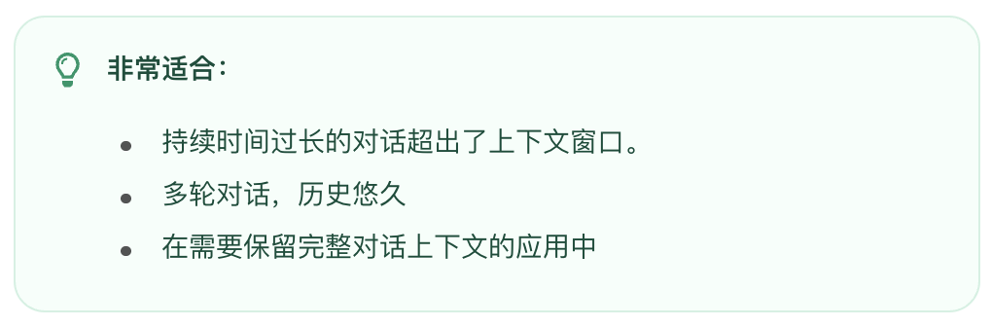
2.LangChain-中间件系统（Middleware）
常用的中间件：
SummarizationMiddleware 总结摘要中间件（上下文压缩）：当接近会话次数上限时，自动汇总对话历史记录。

Slide 22
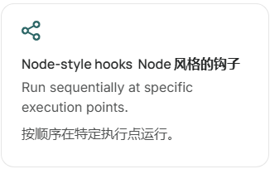
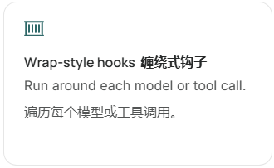
Middleware
自定义Middleware
提供了两种拦截Agent执行的钩子：
before_agent - 在Agent启动之前（每次调用一次）
before_model - 每次模型调用之前。
after_model - 每次模型响应之后。
after_agent - Agent完成后（每次调用一次）。
wrap_model_call - 围绕每次模型调用
wrap_tool_call - 围绕每次工具调用。

Slide 23
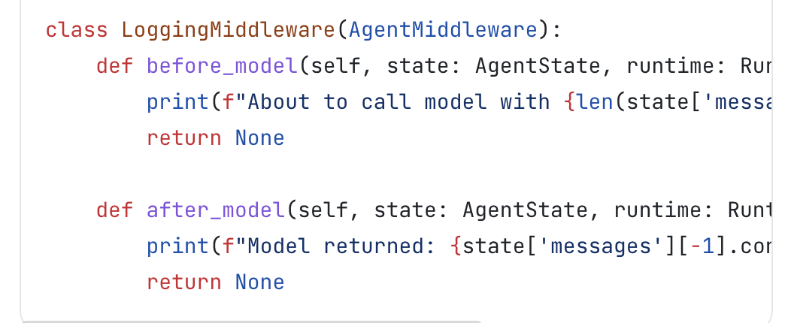
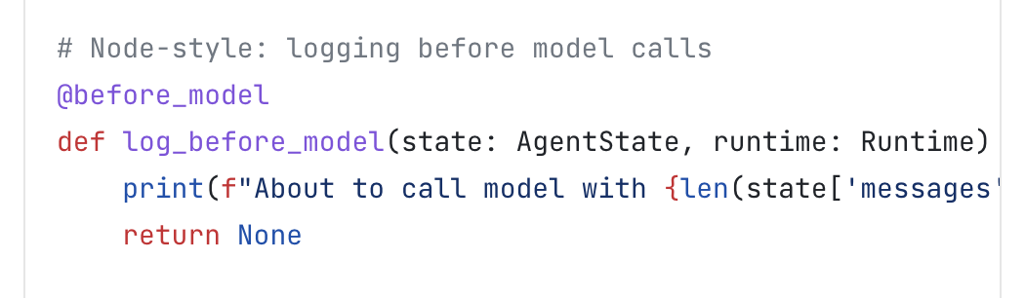
2.LangChain-中间件系统（Middleware）
自定义中间件Middleware：通过在代理执行流程的特定点运行钩子来构建自定义中间件。
基于装饰器的： 适用于单钩中间件的快速简便
基于类的：对于具有多个钩子的复杂中间件来说功能更强大

